Slide 1
MSC – Das Siegel für nachhaltigen Fischfang
Marine Stewardship Council
Notes:
Erklärung:
Die folgende Präsentation hat der MSC entwickelt, um die Mitarbeiter von Unternehmen, die sich nach dem MSC-Rückverfolgbarkeits-Standard BASISVERSION zertifizieren lassen, umfassend über das MSC-Programm zu informieren. Diese Unternehmen können z.B. Verarbeiter, Großhändler oder Händler sein.
Die Präsentation enthält Informationen über den MSC, den Prozess einer MSC-Zertifizierung, die richtige Handhabung von MSC-zertifizierter Ware sowie die korrekte Nutzung des MSC-Siegels.

Slide 2
Module des Schulungsmaterials
1) Über den MSC
2) Der MSC-Umweltstandard für nachhaltige Fischerei
3) Der MSC-Rückverfolgbarkeits-Standard für Unternehmen in der Lieferkette
4) Das MSC-Siegel nutzen
5) Arbeitsrechtliche Anforderungen zu Zwangs- und Kinderarbeit
6) Kommunikation Ihres MSC-Engagements
Notes:
Erklärung:
Die Präsentation besteht aus sechs Teilen:
Im ersten Teil werden der MSC, seine Arbeit und seine Ziele vorgestellt.
Im zweiten Teil wird der MSC-Umweltstandard für Fischereien erläutert.
Der dritte Teil informiert über den MSC-Rückverfolgbarkeits-Standard.
Im vierten Teil wird erläutert, worauf bei der Verwendung des MSC-Siegels zu achten ist.
Im fünften Teil werden die Änderungen zu den seit September 2019 geltenden arbeitsrechtlichen Anforderungen vorgestellt.
Im sechsten Teil werden Möglichkeiten und Materialien vorgestellt, die Ihr Unternehmen für seine Kommunikation einsetzen bzw. verwenden kann.
Die Teile 3 und 4 sind sehr wichtig für die MSC-Zertifizierung und Ihr Audit, da sie Informationen beinhalten, die im Tagesgeschäft umgesetzt werden müssen. Teil 5 ist relevant, wenn Teile Ihres Unternehmens bzw. Lieferanten in Ländern mit höherem Risiko ansässig sind.

Slide 3
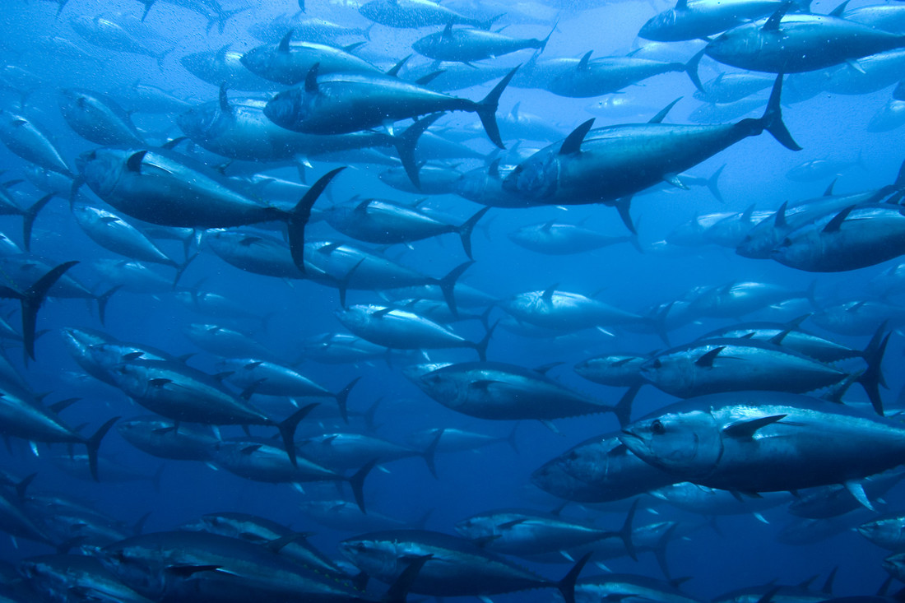
Warum MSC?
Unsere Meere sind eine wichtige Grundlage des Lebens auf unserem Planeten.
Sie bedecken mehr als 70% der Erdoberfläche und regulieren Klima und Sauerstoffgehalt der Atmosphäre.
Fisch macht 17 Prozent des von der Weltbevölkerung konsumierten tierischen Proteins aus.
Die Weltmeere stehen zunehmend unter Druck.
Unverantwortliche Fischereipraktiken schaden Fischbeständen, Ökosystemen und letztendlich der Fischereiwirtschaft.
Notes:
Erklärung:
Seit Jahrzehnten gehen Fischbestände in vielen Teilen der Meere stark zurück. In ihrem Bericht über den Zustand der weltweiten Fischerei im Jahr 2020 “The State Of World Fisheries And Aquaculture 2020“ berichtet die Welternährungsorganisation FAO*:
78,7% der weltweiten Anlandungen von Wildfisch stammt von Populationen, die innerhalb ihrer biologisch nachhaltigen Grenzen gefangen wurden
die Anzahl der nur mäßig befischten oder nicht voll ausgeschöpften Bestände ist von 90% Mitte der 70er Jahre auf 65,8% im Jahr 2017 gesunken.
Damit stehen viele beliebte Speisefische, aber auch Millionen von Arbeitsplätzen und die Vielfalt in den Meeren auf dem Spiel. Bedenkt man zudem, dass die Weltbevölkerung weiterhin wachsen und somit die Nachfrage nach Fisch auch in Zukunft steigen wird, ist klar, dass die Fischerei dringend nachhaltiger agieren muss.
*Quelle: FAO: UN Food and Agriculture Organisation, The State of World Fisheries and Aquaculture 2020 (Ernährungs- und Landwirtschaftsorganisation der Vereinten Nationen, Weltfischereibericht 2020)

Slide 4


Unsere Mission
Unsere Mission ist es, mithilfe des MSC-Programms konkrete Verbesserungen in der globalen Fischereiwirtschaft zu erwirken, indem wir alle Teilhaber – Fischereien, verarbeitende Unternehmen, den Handel sowie den Endverbraucher – in eine positive Wirkungskette einbinden. Durch die Zertifizierung nachhaltig arbeitender Fischereien und die Rückverfolgbarkeit mit dem MSC-Siegel gekennzeichneter Produkte, versetzen wir Verbraucher in die Lage, sich bewusst für nachhaltige Fisch- und Meeresfrüchteprodukte zu entscheiden. Wir alle können somit durch die Wahl MSC-zertifizierter Produkte Anreize für von unabhängiger Stelle geprüfte, nachhaltige Fischereipraktiken setzen.
Unsere Ziele
Der Schutz von Fischbeständen und gesunden Meeren.
Der Erhalt von Fisch als Nahrungsquelle und wirtschaftliche Lebensgrundlage für die weltweit in der Fischerei Beschäftigten.
Die globale Fischerei insgesamt in nachhaltigere Bahnen lenken.
Notes:
Erklärung:
Das MSC-Siegel zeichnet Produkte aus nachhaltiger Fischerei aus. Der MSC unterstützt die Bemühungen von Fischereien und Verarbeitern, die wertvolle Ressource Fisch nachhaltig zu nutzen. Sein Ziel ist es, Fischbestände für die Zukunft zu erhalten. Dabei setzt der MSC auf einen marktbasierten Ansatz.
Eine verantwortungsvolle Bewirtschaftung der Meere wird für viele Konsumenten immer wichtiger und steigert die Nachfrage an nachhaltig beschafften Produkten. Fischereien, die dieser Nachfrage nachkommen möchten, können durch eine Zertifizierung ihre Absatzmärkte stärken oder neue Kunden gewinnen. So müssen sie ihre Leistung auf den Prüfstand stellen und, wo nötig, Veränderungen vornehmen, um dem MSC-Standard gerecht zu werden. Der wirtschaftliche Anreiz, der durch den Unternehmensdruck entsteht, ist ein effektiver Mechanismus, um mehr Fischereien von einer freiwilligen Teilnahme am MSC-Programm zu überzeugen. Auf diesem Grundgedanken fußt das MSC-Programm und so ist das Gewinnen von Unternehmenspartnern eine der Kernaktivitäten des MSC.

Slide 5
Notes:
Erklärung:
Der MSC verfügt über zwei Standards: einen Umweltstandard für nachhaltige Fischerei und einen Rückverfolgbarkeits-Standard für transparente Lieferketten.
Sobald eine Fischerei nach dem MSC-Umweltstandard zertifiziert ist, darf sie ihre Fischprodukte mit dem MSC-Siegel verkaufen. MSC-zertifizierter Fisch wird in der nachfolgenden Lieferkette getrennt verarbeitet und gelagert. Um eine lückenlose Rückverfolgbarkeit zu gewährleisten, müssen alle weiteren Unternehmen in der Lieferkette nach dem MSC-Rückverfolgbarkeits-Standard zertifiziert und ggf. für die Nutzung des MSC-Siegels lizenziert sein. Zudem wird die Einhaltung der Standards regelmäßig überprüft. So ist der Weg des MSC-zertifizierten Fischs vom Teller des Verbrauchers bis zu einer zertifizierten Fischerei zuverlässig nachvollziehbar.
Die lückenlose Rückverfolgbarkeit schließt auch aus, dass illegal gefangener Fisch in die Produktkette gelangt oder dass nicht zertifizierter Fisch als MSC-zertifiziert verkauft wird.

Slide 6
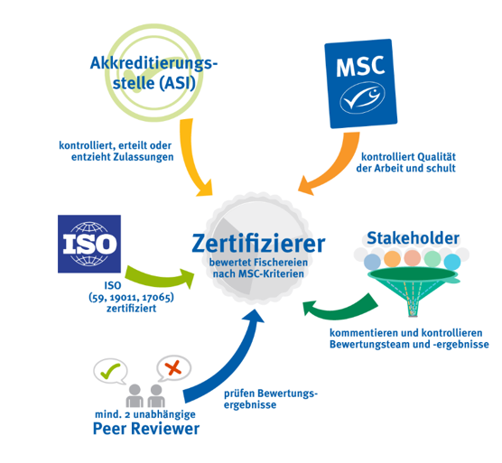
Zertifizierung durch unabhängige Dritte
Der MSC hat unter Einbindung verschiedener Interessengruppen den Umweltstandard für Fischereien und den Rückverfolgbarkeits-Standard für Lieferketten ins Leben gerufen und überarbeitet diese periodisch nach umfangreichen Konsultationen. Die Zertifizierung von Fischereien und Lieferkettenunternehmen hingegen wird von unabhängigen Zertifizierungsstellen durchgeführt.
Dieses Drittparteienbewertungssystem gilt als „Beste Praxis“ unter glaubwürdigen Zertifizierungsprogrammen.
Notes:
Erklärung:
Die Bewertung von Fischereien und Unternehmen der Lieferkette wird von unabhängigen Zertifizierungsstellen durchgeführt. Das heißt, der MSC entwickelt unter Einbezug verschiedener Interessengruppen den Umweltstandard für Fischereien und den Rückverfolgbarkeits-Standard für Unternehmen der Lieferkette. Zertifizierungsunternehmen prüfen, ob Fischereien und Unternehmen diesen Standards gerecht werden. Dieses Drittparteienbewertungssystem gilt derzeit als „Beste Praxis“ unter glaubwürdigen Zertifizierungsprogrammen. Mögliche Interessenkonflikte werden durch folgende Kontrollmechanismen begrenzt:
Die Akkreditierungsstelle ASI erteilt und entzieht Zulassungen von Zertifizierern und kontrolliert deren Arbeit.
Stakeholder sind an mehreren Stellen im Bewertungsverfahren eingebunden und kommentieren das Bewertungsteam sowie die Bewertungsergebnisse.
Die Bewertungsergebnisse werden mindestens zwei unabhängigen Peer Reviewern zur Prüfung vorgelegt.
Alle Zertifizierer, die MSC-Bewertungen durchführen, müssen nach ISO 59, 19011 und 17065 zertifiziert sein.
Der MSC kontrolliert die Qualität der Arbeit der Zertifizierer und schult sie.

Slide 7
Module des Schulungsmaterials
1) Über den MSC
2) Der MSC-Umweltstandard für nachhaltige Fischerei
3) Der MSC-Rückverfolgbarkeits-Standard für Unternehmen in der Lieferkette
4) Das MSC-Siegel nutzen
5) Arbeitsrechtliche Anforderungen zu Zwangs- und Kinderarbeit
6) Kommunikation Ihres MSC-Engagements

Slide 8
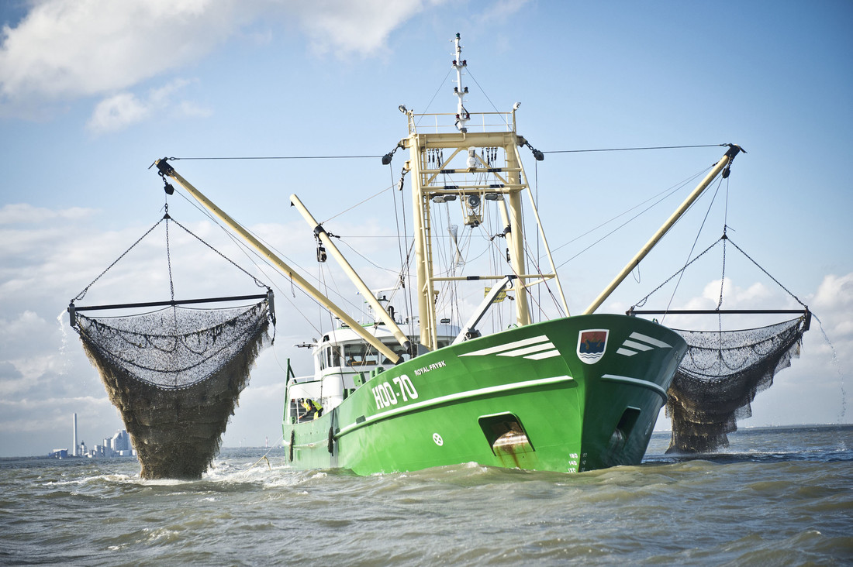
Der MSC-Umweltstandard für
nachhaltige Fischerei
Wurde von mehr als 200 weltweit tätigen Experten aus Wissenschaft, Fischerei und Umweltschutz entwickelt.
Ist anwendbar auf alle Fischereien, Spezies, Fanggeräte und Fanggebiete weltweit. Der Zertifizierer bewertet anhand des Umweltstandards für jede Fischerei individuell, ob sie nachhaltig arbeitet (Einzelfallbetrachtung).
Wird in regelmäßigen Abständen überprüft und anhand der neusten wissenschaftlichen Erkenntnisse aktualisiert.
Bildet die Grundlage für das weltweit führende Kennzeichnungsprogramm für nachhaltigen Fisch und Meeresfrüchte
Notes:
Erklärung:
Der MSC-Umweltstandard wurde von mehr als 200 Experten über 2 Jahre entwickelt und ist das weltweit führende Programm für nachhaltige Fischerei. In regelmäßigen Abständen wird der Standard überprüft und an die neuesten wissenschaftlichen Erkenntnisse angepasst.
Der MSC-Umweltstandard ist ergebnisorientiert, nicht deskriptiv – d.h. er gibt den Fischereien keine Maßnahmen vor, sondern Zielsetzungen. Die Fischerei entscheidet selbst, welche Maßnahmen sie ergreift, um die jeweilige Zielsetzung zu erreichen. Die Zertifizierungsstelle entscheidet dann, ob die Zielsetzung dem Standard entsprechend erreicht wurde.
Der Hintergrund hierzu ist, dass es nur einen MSC-Umweltstandard gibt. Dieser ist anwendbar auf alle Fischereien, Spezies, Fanggeräte und Fanggebiete weltweit. Ausnahme bilden Fischereien, die 1) Amphibien, Reptilien, Vögel und/oder Säugetiere fangen, 2) zerstörerische Fangmethoden anwenden, 3) innerhalb der letzten 2 Jahre für Arbeitsrechtsverletzungen verurteilt wurden, 4) reine Aquakulturen betreiben und 5) unter einer umstrittenen, einseitig ausgesprochenen Freistellung international gültiger Vereinbarungen durchgeführt wurden. Der Zertifizierer bewertet anhand des Standards für jede Fischerei individuell, ob sie nachhaltig arbeitet (Einzelfallbetrachtung).
Hier finden Sie eine Übersicht aller MSC-zertifizierten Fischereien: https://fisheries.msc.org/en/fisheries/

Slide 9
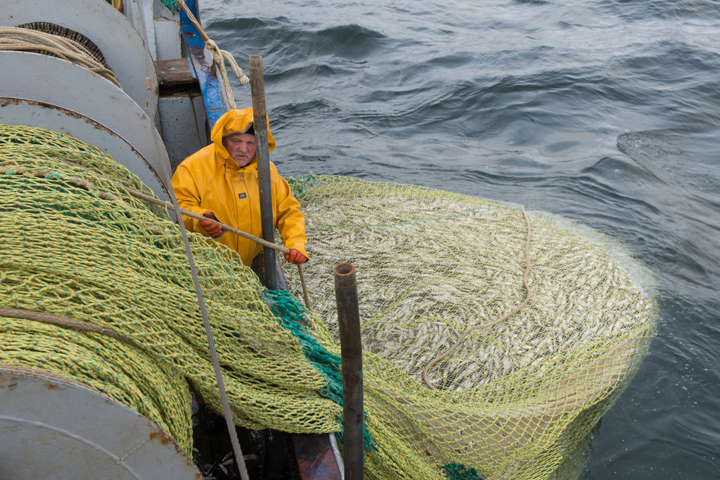
Der MSC-Umweltstandard
1
Intakte Fischbestände
2
Erhalt des Ökosystems
3
Effektives Management
Notes:
Erklärung:
Fischereien im MSC-Programm werden nach den folgenden drei Prinzipien bewertet und zertifiziert:
Intakte Fischbestände
Erhalt des Ökosystems
Effektives Management
Prinzip 1) bedeutet, dass die Fischbestände langfristig auf hohem Niveau gehalten werden. Dabei darf man nicht vergessen, dass Fischbestände natürlichen Schwankungen unterliegen und mal größer und mal kleiner sein können. Wichtig ist jedoch, dass die Fischerei auf solche Veränderungen reagiert und, wenn nötig, weniger fängt, um den Fortbestand zu sichern.
Prinzip 2) bedeutet, dass die Fischerei keine langfristigen irreparablen Schäden im Lebensraum Meer verursachen darf. Unter diesem Prinzip wird z.B. der Beifang an Jungfischen, anderen Fischarten, Meeresvögeln und -säugern betrachtet. Beifang ist alles, was ungewollt im Netz der Fischer landet. Auch die Auswirkungen des Fanggerätes auf den Gewässerboden spielen eine Rolle.
Prinzip 3) bedeutet, dass die Fischerei alle lokalen, nationalen und internationalen Standards und Gesetze einhält. Weiterhin muss die Fischerei Strukturen schaffen, die es ihr erlauben, schnell und angemessen auf veränderte Bedingungen zu reagieren (wie z.B. klimatische Veränderungen oder Bestandsschwankungen), um so die Nachhaltigkeit der Fischerei zu ermöglichen.
Die drei Prinzipien untergliedern sich in 28 Indikatoren, die von einem unabhängigen Fischerei-Zertifizierungsteam bewertet werden. Die Bewertung einer Fischerei dauert im Durchschnitt 14 Monate.

Slide 10
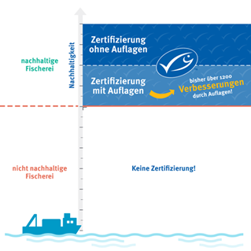
Zertifizierung mit Auflagen
Notes:
Erklärung:
Anhand von 28 Indikatoren werden der Zustand des Fischbestandes (Prinzip 1), die Auswirkungen der Fischerei auf das marine Ökosystem (Prinzip 2) und das Management der Fischerei (Prinzip 3) geprüft. Erhält eine Fischerei bei auch nur einem der 28 Indikatoren nicht die erforderliche Mindestpunktzahl (60 Punkte), wird sie nicht zertifiziert. Gleichzeitig muss die Fischerei für jedes der drei Prinzipien einen Durchschnitt von mindestens 80 Punkten haben, um zertifiziert zu werden. Beispielsweise kann eine nicht ausreichende Bewertung in Prinzip 1 (Zustand des Bestands) nicht durch eine gute Bewertung in Prinzip 2 (Ökosystem) ausgeglichen werden.
Dort wo Fischereien noch Raum zu Verbesserungen haben, bekommt sie sogenannte „Zertifizierungsauflagen“ (analog zu beispielweise einer Bio-Zertifizierung in der Landwirtschaft), für die die Fischerei in den jährlichen Überwachungsaudits Ergebnisse vorgelegen muss. Erfüllt die Fischerei ihre Auflagen im vorgegebenen Zeitrahmen nicht, wird ihr Zertifikat suspendiert. Zertifizierungsauflagen sind ein wichtiger Hebel für Verbesserungen: In den letzten 20 Jahren wurden dadurch über 1.200 Verbesserungen erzielt wie z.B. weniger Beifang, mehr Schutzgebiete, stärkere Kontrollen und detailliertere Forschung.

Slide 11
Module des Schulungsmaterials
1) Über den MSC
2) Der MSC-Umweltstandard für nachhaltige Fischerei
3) Der MSC-Rückverfolgbarkeits-Standard für Unternehmen in der Lieferkette
4) Das MSC-Siegel nutzen
5) Arbeitsrechtliche Anforderungen zu Zwangs- und Kinderarbeit
6) Kommunikation Ihres MSC-Engagements

Slide 12
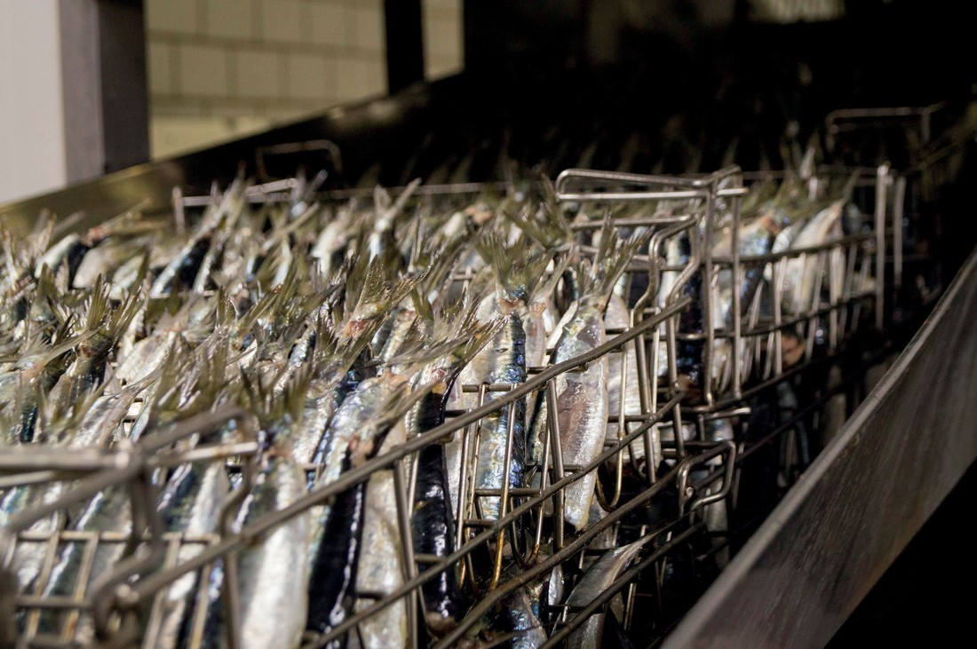
Rückverfolgbare Lieferketten
MSC-zertifizierter Fisch wird in der Lieferkette getrennt verarbeitet und gelagert.
Jedes Unternehmen, das diesen Fisch verarbeitet oder umpackt, muss zertifiziert sein und Nachweise darüber erbringen, dass es den MSC-Rückverfolgbarkeits-Standard einhält.
So ist der Weg des MSC-zertifizierten Fisches von einer zertifizierten Fischerei bis zum Teller des Verbrauchers zuverlässig nachvollziehbar.
Notes:
Erklärung:
Der Rückverfolgbarkeits-Standard stellt sicher, dass ein Fisch mit MSC-Siegel auch tatsächlich nachhaltig gefangener MSC-zertifizierter Fisch ist.
MSC-zertifizierter Fisch wird in der nachfolgenden Lieferkette getrennt verarbeitet und gelagert. Jedes Unternehmen, das diesen Fisch verarbeitet oder umpackt, muss zertifiziert sein und Nachweise darüber erbringen, dass es den Rückverfolgbarkeits-Standard des MSC einhält. So ist der Weg des MSC-zertifizierten Fisches von einer Zertifizierten Fischerei bis zum Teller des Verbrauchers zuverlässig nachvollziehbar. Die Zertifizierung wird, wie auch bei den Fischereien, von unabhängigen Dritten (Zertifizierungsstellen) durchgeführt.
Die lückenlose Rückverfolgbarkeit schließt auch aus, dass illegal gefangener Fisch in die Produktkette gelangt oder dass nicht zertifizierter Fisch als MSC-zertifiziert verkauft wird.
Erkennbar ist MSC-zertifizierter Fisch am kleinen blauen MSC-Siegel. Die Verwendung des MSC-Siegels, genauso wie der Hinweis auf die Verwendung von MSC-zertifiziertem Fisch, kann nach erfolgreicher Zertifizierung und nach Unterzeichnen einer Lizenzvereinbarung mit dem MSC erfolgen.
Leitfaden zur MSC-Zertifizierung für Unternehmern: https://www.msc.org/docs/default-source/de-files/standards-prozesse/unternehmen/leitf%C3%A4den/getcertified_default_190530.pdf

Slide 13

Der MSC-Rückverfolgbarkeits-Standard
1
Zertifizierte Produkte werden von zertifizierten Lieferanten gekauft.
2
Zertifizierte Produkte sind identifizierbar.
3
Zertifizierte Produkte werden getrennt.
4
Zertifizierte Produkte sind rückverfolgbar und Mengen werden aufgezeichnet.
5
Das Managementsystem des Unternehmens setzt die Anforderungen dieses Standards um.
Notes:
Erklärung:
In den folgenden Folien werden Ihnen die fünf Prinzipien des MSC-Rückverfolgbarkeits-Standard erläutert:
Zertifizierte Produkte werden von zertifizierten Lieferanten eingekauft
Zertifizierte Produkte sind identifizierbar
Zertifizierte Produkte werden getrennt
Zertifizierte Produkte sind rückverfolgbar und die Mengen werden aufgezeichnet
Das Managementsystem des Unternehmens setzt die Anforderungen dieses Standards um.
Die Zertifizierung wird, wie auch bei den Fischereien, von einer unabhängigen Zertifizierungsgesellschaft durchgeführt. Der MSC verdient hieran kein Geld.
Hier finden Sie den Leitfaden für eine Zertifizierung nach dem MSC-Rückverfolgbarkeits-Standard:
https://www.msc.org/docs/default-source/de-files/standards-prozesse/unternehmen/leitf%C3%A4den/getcertified_default_190530.pdf

Slide 14


Zusammenarbeit MSC/ASC
MSC | ASC
Gegründet 1997 | Gegründet 2010
Umweltstandard für die Zertifizierung von Fischereien | Umwelt- & Sozialstandards für die Zertifizierung von Fischfarmen
Ein weltweit gültiger Standard für alle wildlebenden Fischarten | Fischarten-spezifische Standards je nach Aufzuchtbedingungen
Rückverfolgbarkeits-Standard für die Lieferkette von Fisch und Meeresfrüchten | Übernahme des MSC-Rückverfolgbarkeits-Standards für die Lieferkette
Siegel nur anwendbar auf Fisch und Meeresfrüchten aus wildlebenden Populationen (Meeresfischerei) | Logo nur anwendbar auf Fisch und Meeresfrüchten aus gezüchteten Populationen (Aquakultur)
Finanzierung durch Spenden und Lizenzgebühren | Finanzierung durch Spenden und Lizenzgebühren
Dies bedeutet, dass Sie mit einem Audit sowohl ein MSC- als auch ASC-Zertifikat erhalten können, wenn Sie alle Regeln des MSC Rückverfolgbarkeits-Standards auch für ASC-zertifizierte Produkte einhalten.
Notes:
Erklärung:
Der ASC (Aquaculture Stewardship Council) wurde 2010 vom WWF (World Wide Fund for Nature) und der IDH (Initiative für nachhaltigen Handel) gegründet, um - ebenso wie der MSC - verantwortungsvolle, umweltverträgliche Praktiken zu fördern. Im Falle des ASC bezieht sich dies jedoch auf die nachhaltige Gestaltung der Produktions- und Lieferkette von Fisch und Meeresfrüchten aus Aquakultur.
Im Bereich der Zertifizierung von Unternehmen der Lieferkette nach dem Rückverfolgbarkeits-Standard hat der ASC den Standard des MSC übernommen. Dies erleichtert die Zertifizierung für Unternehmen, die sich um beide Zertifikate bemühen möchten, da sie durch ein Audit beide Zertifikate erhalten können.
Siehe auch: https://www.msc.org/zertifizierung/unternehmen/zusammenarbeit-mit-asc
Weitere Informationen zum ASC finden Sie unter: http://www.asc-aqua.org

Slide 15
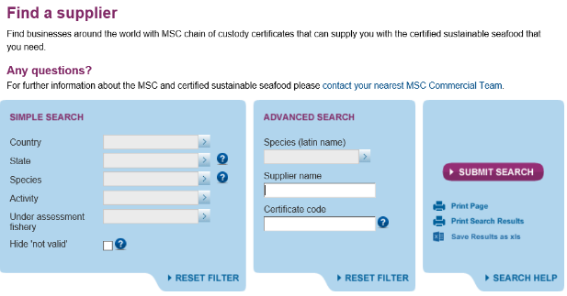
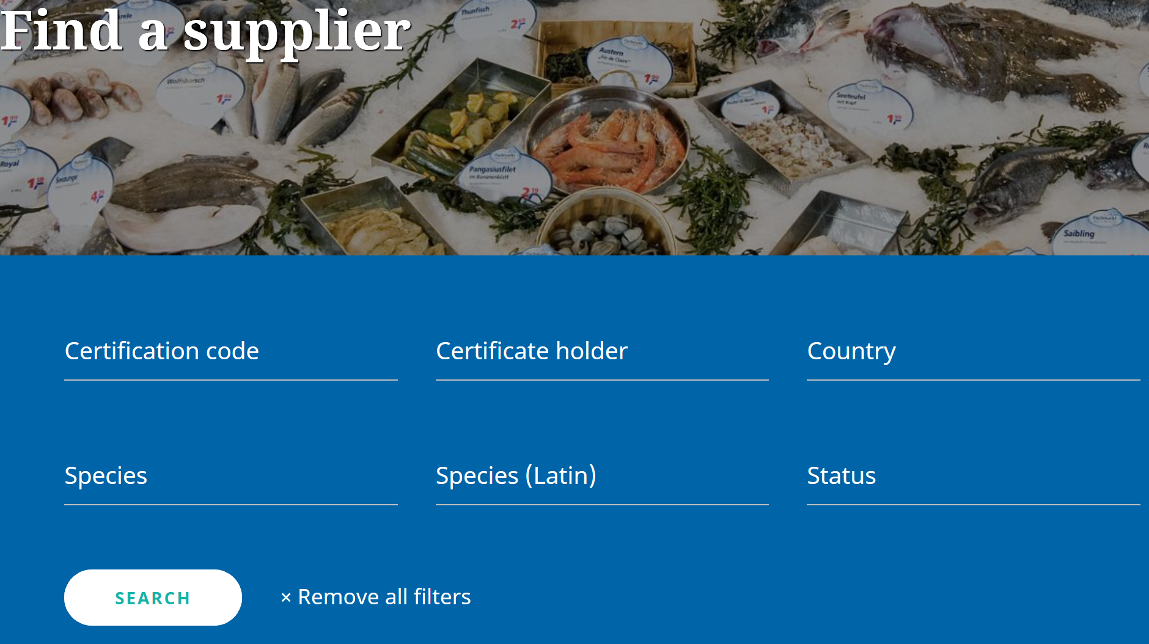
Prinzip 1: Einkauf von zertifizierten Lieferanten
Ob Ihr Lieferant zertifiziert ist, können Sie hier nachprüfen:
MSC-Lieferantendatenbank: ASC-Lieferantendatenbank:
www.msc.org/wo-kaufen/lieferantendatenbank https://www.asc-aqua.org/what-you-can-do/take-action/find-a-supplier/
Notes:
Erklärung:
Das 1. Prinzip des Rückverfolgbarkeits-Standards besagt, dass zertifizierte Produkte von zertifizierten Lieferanten gekauft werden müssen.
“Zertifizierte Produkte“ sind Fisch und Meeresfrüchte, die aus zertifizierten Fischereien bzw. Fischfarmen stammen und entlang der Lieferkette lückenlos rückverfolgbar sind.
Sie können in der Lieferantendatenbank überprüfen, ob Ihr Lieferant über ein gültiges MSC-Zertifikat verfügt.
Diese finden Sie unter https://www.msc.org/wo-kaufen/lieferantendatenbank für den MSC und unter https://www.asc-aqua.org/what-you-can-do/take-action/find-a-supplier/ für den ASC.

Slide 16
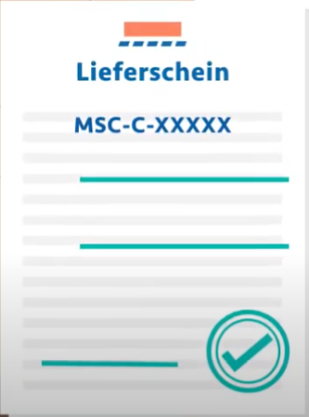

Prinzip 2: Zertifizierte Produkte sind identifizierbar
Kennzeichnung:​
Produkte, die MSC-zertifizierte Rohware enthalten, müssen zu jeder Zeit als zertifiziert identifizierbar sein​ (z.B. durch den Zusatz „MSC“, das Abdrucken Ihrer Zertifizierungsnummer oder einen internen Code für MSC-Ware).
Davon ausgenommen sind Verkaufsrechnungen an Endverbraucher​
Stellen Sie sicher, dass ausschließlich zertifizierte Produkte mit einer entsprechenden Kennzeichnung versehen werden​
Achten Sie auf die korrekte Ausweisung der Fischart und, sofern angegeben, des Fanggebietes​
Notes:
Erklärung:​
Zertifizierte Produkte müssen in allen Phasen von Einkauf, Wareneingang, Lagerung, Verarbeitung, Verpackung, Kennzeichnung, Verkauf und Auslieferung als zertifiziert erkennbar sein. Davon ausgeschlossen sind Verkaufsrechnungen an Endverbraucher: u. a. Belege in Restaurants und Gastronomiebetrieben. Darauf müssen zertifizierte Produkte nicht einzeln aufgeführt sein, obwohl die zertifizierten Artikel am Ort des Produktangebots (z. B. auf der Speisekarte oder an der Fischtheke) ausgewiesen werden müssen.​
Es wird empfohlen, dass zertifizierte Produkte sowohl auf dem Produkt selbst als auch auf den dazugehörigen Begleitdokumenten als zertifiziert identifizierbar sind. So können zum Beispiel auf der Verpackung, dem Behälter oder der Palette eine Beschriftung oder ein Etikett angebracht werden. ​
Es können vielfältige Kennzeichnungsmethoden benutzt werden, um zertifizierte Produkte zu identifizieren, u. a. Abkürzungen („MSC“ oder „ASC“), die Zertifizierungsnummer oder ein anderes, internes Kennzeichnungssystem. Ist es u. U. nicht möglich oder nicht praktikabel, physische Produkte zu kennzeichnen (z. B. Fisch in Behältern zum Auftauen), müssen Sie zeigen können, wie das physische Produkt seinen entsprechenden Begleitdokumenten zugeordnet werden kann, aus denen Zertifizierungsstatus und Rückverfolgbarkeit hervorgehen. ​
Informationen zur Lizenzvereinbarung und Nutzung des MSC-Siegels finden Sie in Kapitel 4 dieser Präsentation. ​

Slide 17
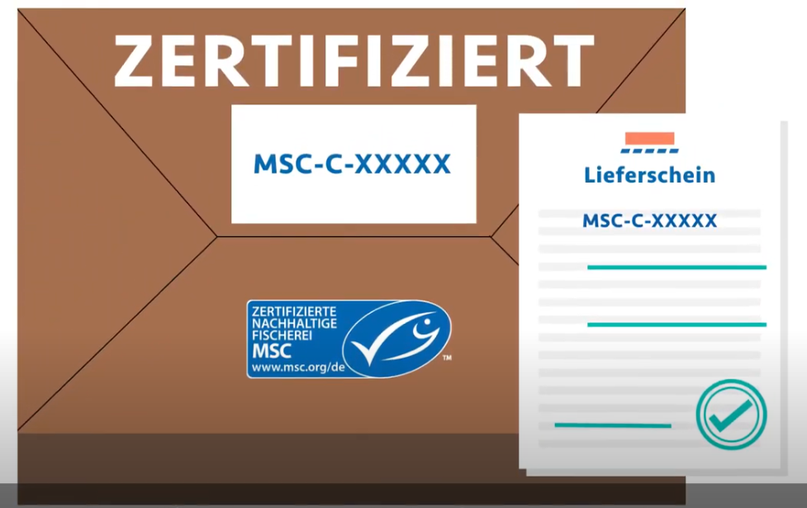
Prinzip 2: Zertifizierte Produkte sind identifizierbar
  Wareneingang:
  Prüfen, ob bestellte MSC-zertifizierte Ware tatsächlich geliefert wurde (kein Ersatz durch konventionelle Ware)
  Prüfen, ob die MSC-zertifizierte Ware separat verpackt und als MSC-zertifiziert ausgewiesen ist
  Prüfen, ob Menge der Lieferung mit Menge auf dem Lieferschein übereinstimmt
  Lieferdokumente nach der Wareneingangsprüfung aufbewahren
Notes:
Erklärung:
Überprüfen Sie bei Eintreffen der Ware, ob diese separat verpackt und als MSC-zertifiziert erkenntlich ist (Verpackung, Rechnung, Lieferschein oder elektronische Information des Lieferanten). Die Ware muss nicht notwendigerweise mit dem Kürzel „MSC“ oder der Zertifikatsnummer ausgewiesen sein. MSC-zertifizierter Ware könnte z.B. auch ein bestimmter interner Code zugewiesen werden, der als „Platzhalter“ für MSC fungiert. Dies muss dem Kunden gegenüber jedoch deutlich gemacht werden.
Gleichen Sie die Menge des gelieferten und die Menge des auf dem Lieferschein angegebenen MSC-zertifizierten Fischs ab. Bewahren Sie alle Lieferdokumente auf. Informieren Sie Ihre Mitarbeiter, wo die Lieferscheine aufzubewahren sind.

Slide 18

Prinzip 3: Zertifizierte Produkte werden getrennt
Lagerung:
Wie wird sichergestellt, dass MSC-Ware vom Wareneingang bis zum Warenausgang bzw. Abverkauf nicht mit nicht-zertifizierter Ware vermengt oder vertauscht wird?
  Es gibt einen separaten und klar gekennzeichneten Bereich für MSC-zertifizierten Fisch im Lager, Behälter oder Kühlfach.
  Kennzeichnen Sie die Ware eindeutig als MSC-zertifiziert.
  Produkte, die nach unterschiedlichen Zertifizierungsprogrammen zertifiziert sind, dürfen nicht miteinander vermengt werden, wenn sie jeweils als zertifiziert verkauft werden sollen*
  Für die Verarbeitung von MSC-zertifizierter Ware und nicht-zertifizierter Ware müssen die vorgeschriebenen Mengenanteile eingehalten werden **
  Wird ausschließlich MSC-zertifizierte Ware gekauft, besteht keine Gefahr der Verwechselung
Notes:
Erklärung:​
Jedes Unternehmen hat eigene Abläufe und Systeme entwickelt. Der MSC hat deshalb darauf geachtet, dass seine Anforderungen in bestehende Systeme integriert werden können. Dies bedeutet, dass jedes Unternehmen ein eigenes Vorgehen zum Erfüllen des MSC-Standards entwickeln kann. Die oben genannten Beispiele zeigen, welche Möglichkeiten es gibt, die Trennung von MSC-zertifiziertem Fisch und anderem Fisch sicherzustellen.​
*​Ausnahmen gelten bei einer ausdrücklichen und vorher eingeholten Erlaubnis des MSC oder bei Produkten, die den MSC-Rückverfolgbarkeits-Standard für ihre Zwecke nutzen. Eine gemeinsame Kennzeichnung der jeweiligen Bestandteile muss durch den MSC erlaubt werden (z.B. können MSC-Lachs und ASC-Garnelen in einer Sushi Box gemeinsam verkauft werden).
** Wird ein Endprodukt aus zertifiziertem und nicht-zertifiziertem Fisch hergestellt, muss der Anteil des MSC-zertifizierten Fisches mindestens 95% betragen, um als MSC-zertifiziert verkauft werden zu können.
Wichtig ist auch, darüber zu informieren, was passiert, wenn kein MSC-zertifizierter Fisch mehr auf Lager liegt (Neubestellung, Ware nicht als MSC-Ware kennzeichnen, falls stattdessen nicht-MSC-zertifizierter Fisch verwendet wird. Im folgenden Teil der Präsentation werden detaillierte Informationen zur Handhabung von MSC-zertifiziertem Fisch gegeben.​
​
ANMERKUNG des MSC: Wir empfehlen, Ihre Vorgehensweisen und Maßnahmen in diese Präsentation für Mitarbeiterinnen und Mitarbeiter aufzunehmen. Gegebenenfalls empfiehlt es sich, die folgenden und Ihre eigenen Folien auszudrucken und gut sichtbar in allen Standorten auszuhängen oder in einem Ordner zugänglich zu machen.

Slide 19

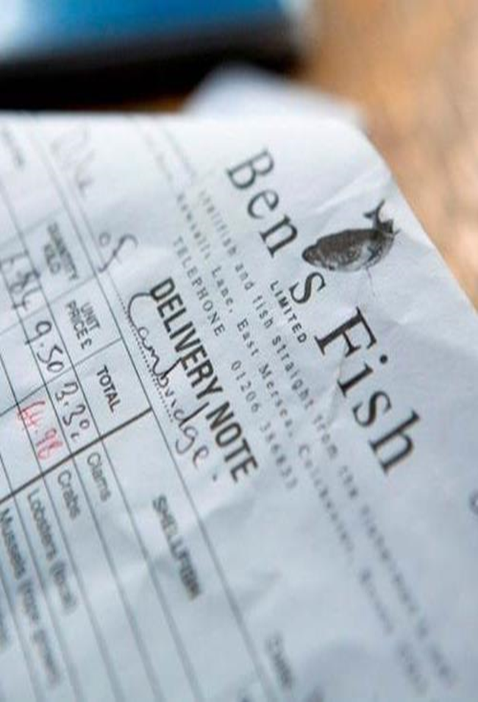
Prinzip 4: Zertifizierte Produkte sind rückverfolgbar und
Mengen werden aufgezeichnet
Anforderungen und Dokumentation für das Audit​:
Rückverfolgungssystem, anhand dessen jedes als zertifiziert verkaufte Produkt zu jedem Zeitpunkt vom Verkaufsort zu einem zertifizierten Lieferanten zurückverfolgt werden kann, inkl. möglicher Zwischenschritte und Transfers​
Aufzeichnungen führen, um eine Mengenberechnung von zertifizierten Produkten zu ermöglichen​
Nachweis durch Lieferscheine u. Rechnungen, sowie bei internen Transfers durch interne Belege oder Übergabescheine zur Ermöglichung eines Mengenabgleichs​
Werden relevante Aufzeichnungen verändert, ist dies deutlich zu dokumentieren (Zeitpunkt, Name/Initialen)​
Notes:
Erklärung:​
Ihr Unternehmen muss über ein System zur Rückverfolgbarkeit über alle Standorte und Transfers zwischen diesen Standorten hinweg verfügen. Verfügt Ihr Unternehmen etwa über zentrale Lagerstellen, Verarbeitungsstandorte und Standorte im Endverbrauchergeschäft, muss zu jeder Zeit gewährleistet sein, dass sich ein dem Endkunden angebotenes oder auf Lager befindliches Produkt zu der Lieferung von einem zertifizierten Lieferanten zurückverfolgen lässt. ​
Die richtige Dokumentation ist auch auf Ihren Lieferscheinen und Rechnungen unbedingt notwendig, damit Ihre Kunden sicher sein können, dass sie MSC-zertifizierte (Roh-)Ware erhalten. Hier kann entweder die Zertifizierungsnummer, der Zusatz MSC oder eine interne Beschriftung als Erkennungsmerkmal dienen. ​
Lieferscheine und Rechnungen sind notwendige Rückverfolgbarkeitsunterlagen, die sicherstellen, dass zertifizierte Produkte zu jedem Zeitpunkt in der Lieferkette zurückverfolgt werden können.
Informationen zum Zertifikatsumfang finden Sie auf den Folien XXXX
​

Slide 20
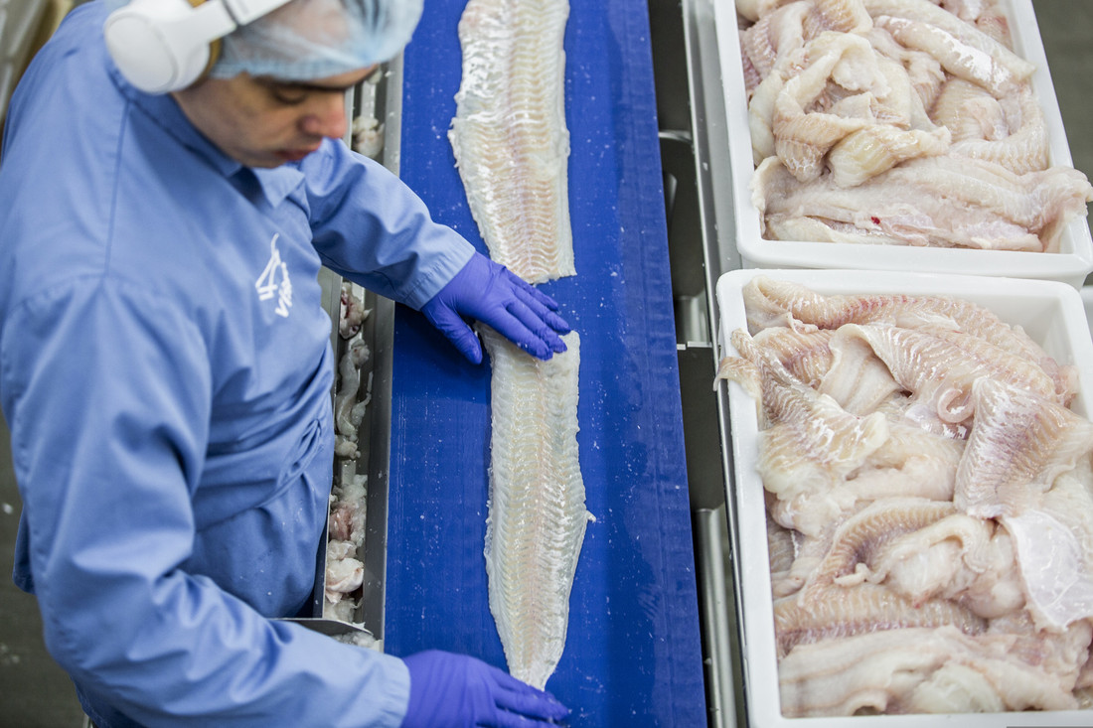
Prinzip 4: Zertifizierte Produkte sind rückverfolgbar und
Mengen werden aufgezeichnet
Umverpacken und Verarbeitung:
Zertifizierte Ware darf nicht durch nicht-zertifizierte Ware substituiert werden. Daher sollte MSC-Ware während des Umverpackens bzw. der Verarbeitung als solche gekennzeichnet sein.
Umwandlungsraten für Verarbeitung zertifizierter Produkte müssen nachvollziehbar und richtig sein. Notieren Sie diese Daten für einen späteren Auditnachweis:
    Gewicht VOR und NACH Verarbeitung der Ware
    Rezepturen für Menge des verarbeiteten Fischs, z. B. in Salaten oder panierter Ware
Notes:
Erklärung:
Werden Produkte verarbeitet oder umverpackt, so muss anhand der Aufzeichnungen über eine beliebige Produktcharge oder einen beliebigen Zeitraum errechenbar sein, welcher Anteil der Rohware im Endprodukt enthalten ist. Dafür müssen die Umwandlungsraten, z.B. vom ganzen Fisch zum verpackten Fischfilet, festgehalten werden.
Warenein- und –abgang müssen dokumentiert werden und eventuelle Umwandlungsraten müssen aufgezeichnet werden. Eine klare und eindeutige Dokumentation des Gewichts vor und nach der Warenverarbeitung sowie die Rezepturen für die Menge an verarbeiteter Ware ist für spätere Audits unbedingt notwendig. Ein jährlicher Mengenabgleich von zertifizierten Einkäufen und Verkäufen kann als Nachweis verwendet werden, dass keine Substitution erfolgt ist.
Werden nicht-zertifizierter Fisch bzw. Meeresfrüchte als Zutat in zertifizierten Produkten verwendet, müssen die Prozentregeln für nicht-MSC-/ASC-zertifizierte Fischanteile eingehalten werden. Der MSC-Anteil im Endprodukt muss mindestens 95% betragen, der Anteil nicht-zertifizierten Fisches maximal 5%.

Slide 21
Prinzip 5: Das Managementsystem des Unternehmens setzt die Anforderungen dieses Standards um
Prinzip 5 befasst sich mit den Strukturen und Verfahrensweisen, die erforderlich sind, um die Einhaltung des Standards zu jeder Zeit zu gewährleisten.
Relevant im verarbeitenden Vertrieb ist insbesondere der Umgang mit nicht konformen Produkten
Problem | Eine Fehlkennzeichnung wird entdeckt, d.h. ein nicht MSC-zertifiziertes Produkt ist fälschlicherweise als MSC gekennzeichnet (z.B. mit dem MSC-Siegel auf der Verpackung)
Was tun? | Mitarbeiter: Unmittelbare Benachrichtigung des Zertifizierungsbeauftragten, damit dieser entsprechende Korrekturschritte einleiten kann
Nächste Schritte | Verkauf des falsch gekennzeichneten Produkts sofort einstellen Innerhalb von 2 Tagen Ihren zuständigen Zertifizierer benachrichtigen Ursache für Fehlkennzeichnung feststellen: Wo ist sie aufgetreten, in welchen Verantwortungsbereich fiel sie? Maßnahmen umsetzen, um Wiederholung zu vermeiden Sicherstellen, dass die falsch gekennzeichneten Produkte nicht als MSC-zertifiziert verkauft werden (z.B. durch Entfernen des MSC-Siegels, Umetikettieren/Umpacken)
Notes:
Erklärung:
Was ist zu beachten, wenn eine Fehlkennzeichnung entdeckt wird?
Problem: Nicht-zertifizierter Fisch ist fälschlicherweise als MSC-Ware ausgewiesen, bzw. es kann nicht nachgewiesen werden, dass ein Produkt mit MSC-Siegel aus einer zertifizierten Quelle stammt.
In einem solchen Fall ist unmittelbar der zuständige Zertifizierungsbeauftrage zu informieren, damit dieser angemessene Maßnahmen ergreifen kann. Es müssen umgehend alle fälschlich gekennzeichneten Produkte aus dem Verkauf genommen werden. Die Zertifizierungsstelle ist innerhalb von 2 Tagen zu benachrichtigen. Wichtig ist auch, die Ursache der Fehlkennzeichnung zu ergründen und Schritte einzuleiten, um weitere Fehlkennzeichnungen zukünftig zu vermeiden.
Umgang mit anderen Problemen bei der Handhabung von MSC-Ware
Weitere Probleme in Bezug auf den MSC-Prozess können unter anderem sein, dass Rechnungen oder Lieferscheine verloren gehen, neue Fischarten nicht rechtzeitig an die Zertifizierungsstelle gemeldet wurden oder ein Werbematerial vor der Veröffentlichung nicht vom MSC freigegeben wurde.
Auch hier muss der Zertifizierungsbeauftragte unmittelbar benachrichtigt werden, um zu entscheiden, wie mit diesen geringfügigen Abweichungen umzugehen ist.

Slide 22
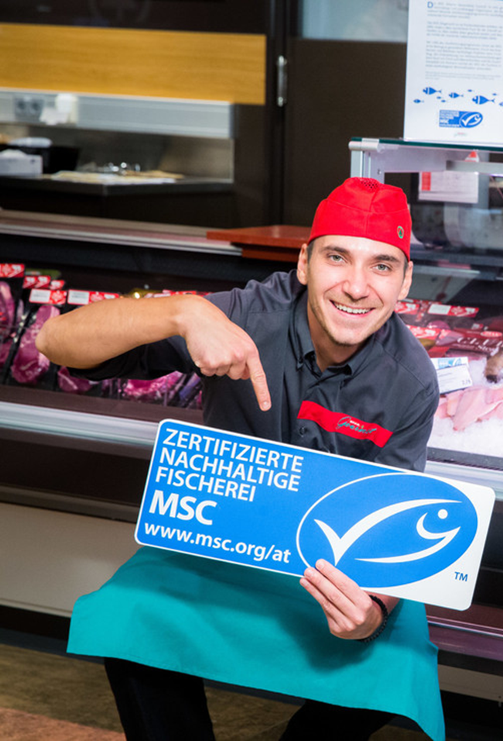
Prinzip 5: Das Managementsystem des Unternehmens setzt die Anforderungen dieses Standards um
Auch der Zertifikatsumfang und Mitteilungen im Falle von Änderungen fallen unter Prinzip 5.
Zum Zertifikatsumfang gehören:
1) Fischarten, die als zertifiziert angeboten werden
2) Ausgeführte Aktivitäten
3) Genutzte Zertifizierungsprogramme
    MSC, ASC
Restaurant/Essen zum Mitnehmen | Verpacken oder Umpacken
Einzelhandel an Verbraucher | Erstverarbeitung
Lagerung | Vertrieb
Transport | Großhandel
Handel mit Fischöl/Fischmehl | Manuelle Entladung
Auftragsverarbeitung/Lohnherstellung | MSC Fischfang/Entnahme
Notes:
Erklärung:
Das Zertifikatsumfang ist der Geltungsbereich des Zertifikats Ihres Unternehmens und hat drei Komponenten:
die von Ihrem Unternehmen gehandhabten zertifizierten Fisch- und Meeresfrüchtearten;
die mit den zertifizierten Produkten ausgeführten Tätigkeiten. Hierzu zählen u.a. der Lebensmitteleinzelhandel, Vertrieb, Transport, Lagerung, Ver- und Umpacken, Großhandel, Erstverarbeitung und Restaurantbetrieb;
die von Ihrem Unternehmen genutzten Zertifizierungsproamme, die den MSC-Rückverfolgbarkeits-Standard nutzen. Hierbei handelt es sich ausschließlich um MSC und ASC
Ändern sich die gehandhabten Arten, erweitern Sie ihr Sortiment um ASC-Ware oder führen Sie neue Tätigkeiten aus, muss auch Ihr Zertifikatsumfang entsprechende erweitert werden.

Slide 23
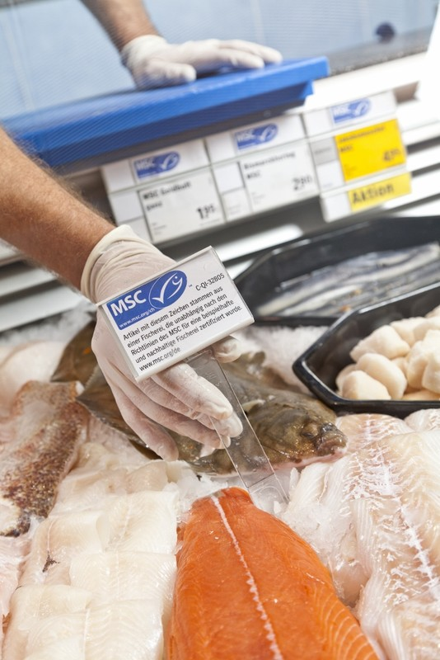
Prinzip 5: Das Managementsystem des Unternehmens setzt die Anforderungen dieses Standards um
Welche Änderungen müssen der Zertifizierungsstelle vom Zertifizierungsbeauftragten gemeldet werden und wann?
Schriftlich, innerhalb von 10 Tagen
Neuer Zertifizierungsbeauftragter
Neue zertifizierte Lieferanten
Neue zertifizierte Fischarten
Schriftlich, vorab
Neue Aktivität/Tätigkeit
Weitere Zertifizierungsprogramme
Beauftragung von neuen Subunternehmen, die in Lohnverarbeitung oder Umverpackung tätig sind
Bei nächstem Audit
Beauftragung von neuen Subunternehmen für Lagerung oder Transport
Notes:
Erklärung:
Falls Änderungen am Zertifikatsumfang oder in den Abläufen des Betriebes auftreten, müssen diese der Zertifizierungsstelle gemeldet werden. Hierfür ist der Zertifizierungsbeauftragte Ihres Unternehmens zuständig. Es gelten unterschiedliche Zeiträume für die Benachrichtigung, abhängig von der Änderung.
So müssen:
Innerhalb von 10 Tagen schriftlich neue Zertifizierungsbeauftragte, neue zertifizierte Lieferanten und neue zertifizierte Fischarten gemeldet werden.
Vorab schriftlich neue Aktivitäten oder Tätigkeiten, weitere Zertifizierungsprogramme oder das Beauftragen von neuen Subunternehmen, die in der Lohnverarbeitung oder im Umverpacken tätig sind, gemeldet werden.
Beim nächsten Audit die Beauftragung von neuen Subunternehmen für Lagerung und/oder Transport gemeldet werden.

Slide 24
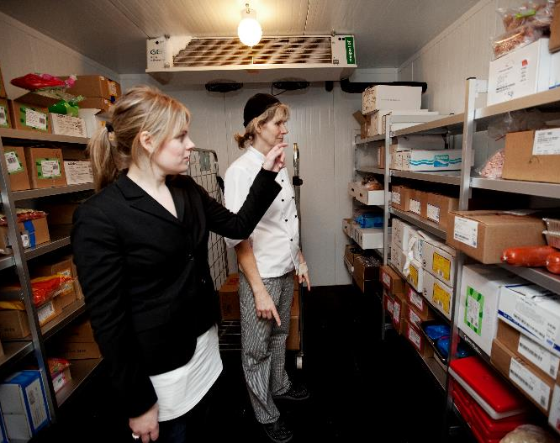
Überblick: Audit
  Die Zertifizierung erfolgt anhand eines Audits durch eine unabhängige Zertifizierungsstelle (nicht durch den MSC).
  Die Dauer des Audits ist abhängig von der Größe des Betriebes, dem Umfang des Zertifikats etc.
  Kontrollaudits finden ca. alle 12 Monate statt.
  Audits können auch unangekündigt innerhalb von 90 Tagen vor/nach dem ursprünglich fälligen Datum des Kontrollaudits stattfinden.
  Das Zertifikat ist 3 Jahre gültig.
Notes:
Erklärung:
Während des Audits prüft der Zertifizierer, ob die Arbeitsabläufe im Unternehmen sicherstellen, dass MSC-gekennzeichneter Fisch nicht mit anderem Fisch vermengt oder vertauscht wird. Auch verwaltende Arbeiten werden geprüft, d.h. es werden Massenbilanzrechnungen durchgeführt und Dokumente gesichtet. Mitarbeiterinnen und Mitarbeitern werden Fragen über den MSC-Rückverfolgbarkeits-Standard und dessen Einhaltung gestellt.
Der Auditor führt Rückverfolgbarkeitstests durch, die die Verbindung zwischen Warenein- und -ausgang prüfen. Zusätzlich können der Ware durch den Auditor Proben z.B. für DNA-Tests entnommen werden, um sicherzustellen, dass die ausgewiesene Fischart mit dem verkauften Fisch übereinstimmt.
Das MSC-Zertifikat ist drei Jahre gültig und kann danach mittels einer erneuten Zertifizierung verlängert werden. In der Zwischenzeit gibt es regelmäßige Überprüfungen (Kontrollaudits) durch den Zertifizierer. Ein Audit findet in der Regel alle 12 Monate nach Erhalt des Zertifikats statt. Eine Überprüfung kann angekündigt oder unangekündigt erfolgen. Ein unangekündigtes Kontrollaudit kann 90 Tage vor oder nach dem ursprünglich angesetzten Termin stattfinden. Bei einem Verdacht auf Verstoß gegen die Anforderungen des Standards ist ein unangekündigtes Audit jederzeit möglich.
Nutzen Sie auch die vom MSC bereitgestellten Checklisten, um sich bestmöglich auf ein Audit vorzubereiten: https://www.msc.org/de/publikationen/standards-prozesse/zertifizierung-unternehmen/checklisten-msc-rueckverfolgbarkeits-standards

Slide 25

Dokumentation für das Audit
Allgemeines:
  Verfahrensanweisungen zur Handhabung von MSC-Ware
  Schulungsnachweise der Mitarbeiter
  MSC-zertifizierte Fischarten stimmen mit Ihrem Zertifikat überein
Einkauf/Verkauf:
  Nachweis gültiger Zertifizierung der Lieferanten
  Aufzeichnungen zu zertifizierten Warenein- und
  -ausgängen
  Ggf. Lieferscheine/Rechnungen mit MSC-Angabe
Verarbeitung / Zubereitung:
  Umwandlungsraten für Mengenabgleich vor und nach Verarbeitung und/oder Zubereitung dokumentieren
Notes:
Erklärung:
Folgende Dokumentation muss für MSC-zertifizierte Ware erstellt und bei einem Audit dem Zertifizierer vorgelegt werden:
Allgemeines:
Erarbeiten Sie eine Verfahrensanweisung für die Handhabung von MSC-zertifizierter Ware. Hierfür können Sie beispielsweise diese Präsentation ergänzen und Ihre eigene Verfahrensanweisung und/oder Ihr spezifisches System einfügen.
Es müssen regelmäßig Schulungen für alle mit der Handhabung von MSC-zertifizierter Ware betrauten Mitarbeiter durchgeführt und für das Audit dokumentiert werden.
Stellen Sie sicher, dass die bei Ihnen im Verkauf befindlichen MSC-zertifizierten Fischarten mit jenen übereinstimmen, die Sie Ihrem Zertifizierer als von Ihnen geführte Ware gemeldet haben.
Einkauf/Wareneingang:
Heben Sie alle Lieferscheine zu MSC-zertifizierter Ware auf (die MSC-Zertifizierung muss dort vermerkt sein).
Sie benötigen einen Nachweis über die gültige Zertifizierung Ihres/Ihrer Lieferanten. Drucken Sie dessen Eintrag in der Lieferanten-Datenbank des MSC aus. Die Lieferanten-Datenbank finden Sie unter: https://www.msc.org/de/zertifizierung-logonutzung/b2b-lieferantendatenbank.
Achten Sie bitte darauf, dass das Zertifikat gültig ist.
Verarbeitung:
Dokumentieren Sie die Mengen der MSC-zertifizierten Ware, also
Menge des verkauften Fischs
Menge des verarbeiteten Fischs, z. B. in Salaten oder panierter Ware. Für verarbeitete Ware müssen die Umwandlungsraten korrekt dokumentiert und nachvollziehbar sein.

Slide 26
Checkliste für das Audit
  Wir prüfen beim Wareneingang, dass wir die richtige MSC-zertifizierte Ware von einem zertifizierten Lieferanten erhalten haben
  Warenein- und -ausgangsbelege für MSC-zertifizierte Ware werden als Nachweis für das Audit aufgehoben
  Wir lagern MSC-zertifizierte Ware gesondert von anderer Ware
  Wir kennzeichnen ausschließlich MSC-zertifizierte Ware mit dem MSC-Siegel
  MSC-zertifizierte Ware kann immer eindeutig also solche identifiziert und damit von anderer Ware unterschieden werden
  Zahlen über Verkauf und Weiterverarbeitung von MSC-zertifizierter Ware sind vollständig vorhanden
  Nehmen wir neue Fischarten oder neue Lieferanten in unser MSC-Sortiment auf, informiert der Zertifizierungsbeauftragte unseren Zertifizierer innerhalb von 10 Tagen nach der 1. Lieferung
Notes:
Erklärung:
Diese Checkliste können Sie bei Bedarf verändern, ausdrucken und an Ihre Mitarbeiter verteilen.

Slide 27
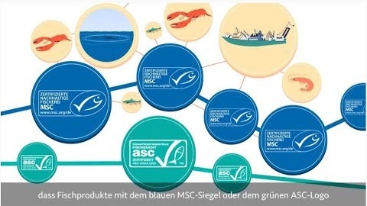
Schulungsvideos des MSC
https://www.youtube.com/watch?v=SJ_5O3-Oao4&feature=youtu.be
Notes:
Erklärung:
Dieses Video erklärt den MSC-Rückverfolgbarkeits-Standard für die Lieferkette.
Weitere Videos finden Sie auf unserem YouTube Kanal, z.B. für
Restaurants (https://www.youtube.com/watch?v=cRHudT4h7uA&feature=youtu.be) oder
Fischtheken (https://www.youtube.com/watch?v=8FQHhHfmr_g&feature=youtu.be).

Slide 28
Module des Schulungsmaterials
1) Über den MSC
2) Der MSC-Umweltstandard für nachhaltige Fischerei
3) Der MSC-Rückverfolgbarkeits-Standard für Unternehmen in der Lieferkette
4) Das MSC-Siegel nutzen
5) Arbeitsrechtliche Anforderungen zu Zwangs- und Kinderarbeit
6) Kommunikation Ihres MSC-Engagements

Slide 29
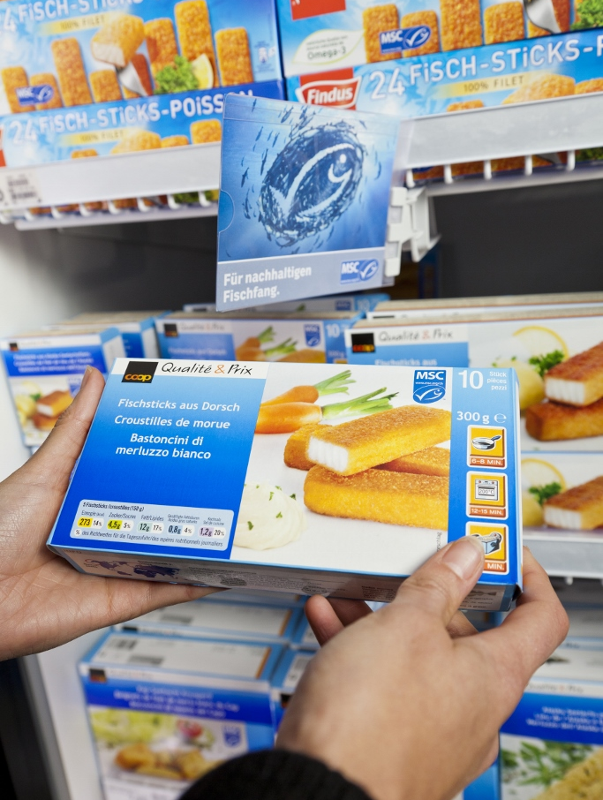
Überblick: Nutzung des MSC-Siegels auf Produkten
Voraussetzungen für die Nutzung des MSC-Siegels:
Ihr Unternehmen ist nach dem MSC- Rückverfolgbarkeits-Standard zertifiziert*
Sie haben eine Lizenzvereinbarung mit dem MSC unterschrieben.
Sie erhalten vom MSC das MSC-Siegel zur Gestaltung von Verpackungsetiketten und Werbemitteln.
Sie haben Ihre Gestaltungsentwürfe zur Druck-Freigabe an das MSC Lizenzteam geschickt.
Nach Freigabe durch das Lizenzteam darf das Etikett / Material gedruckt und veröffentlicht werden.
Notes:
Erklärung:
Bevor das MSC-Siegel werblich verwendet werden kann, müssen einige Voraussetzungen erfüllt sein:
Das Unternehmen, das MSC-zertifizierten Fisch verkauft, ist zertifiziert. Dies ist auch über die Online-Lieferanten-Datenbank (www.msc.org/wo-kaufen/lieferantendatenbank) des MSC nachvollziehbar. *Einzelhändler, die MSC-zertifizierte Produkte an den Endkunden verkaufen, ohne dass die Packung geöffnet, umverpackt oder neu gekennzeichnet wird, sind davon ausgenommen. Auch Unternehmen, die zertifizierte Produkte nicht als zertifiziert verkaufen wollen oder die nicht rechtmäßiger Eigentümer der Produkte sind und als Subunternehmer aufgeführt werden, müssen nicht zertifiziert sein.
Es wurde eine Lizenzvereinbarung mit dem MSC geschlossen. Mit dieser Vereinbarung erwerben Sie sich das Recht, das MSC-Siegel zu zeigen und mit ihm zu werben, z.B. auf Ihrer Webseite, oder aber die Initialen „MSC“ oder den Namen „Marine Stewardship Council“ zu verwenden. Die Initialen und der Name dürfen jedoch nur zur Identifizierung im B2B-Bereich verwendet werden. Produkte, die für werbliche Zwecke bestimmt sind, müssen mit dem MSC-Siegel sowie Begleittext und Zertifizierungsnummer gekennzeichnet sein.
Bei der Verwendung des Siegels ist darauf zu achten, dass die Nutzungsrichtlinien des MSC wie Größe, Farbe, Form, Abstand zu anderen Texten usw. eingehalten werden. (www.msc.org/docs/default-source/de-files/standards-prozesse/unternehmen/logonutzung/msc-nutzungsrichtlinien-fuer-das-msc-siegel_04-2016_v2.pdf?sfvrsn=5e74d74a_18)
Bitte schicken Sie jegliche Gestaltungsvorschläge an das Lizenzteam unter ecolabel@msc.org. Dieses kontrolliert die vertragsgemäße Nutzung des Siegels. (www.msc.org/de/publikationen/standards-prozesse/zertifizierung-unternehmen/logonutzung)
Verpackungsmaterial und alle Kommunikationsmittel wie Prospekte, Webseite etc., die das MSC-Siegel zeigen, wurden beim MSC angemeldet und von diesem vor Drucklegung freigegeben.
Auf diese Weise stellt der MSC sicher, dass sein Name und sein Siegel rechtmäßig eingesetzt werden und unterstützt das Unternehmen dabei, das MSC-Siegel optimal mit dem höchstmöglichen Wiedererkennungswert für seine Kunden anzuwenden.

Slide 30
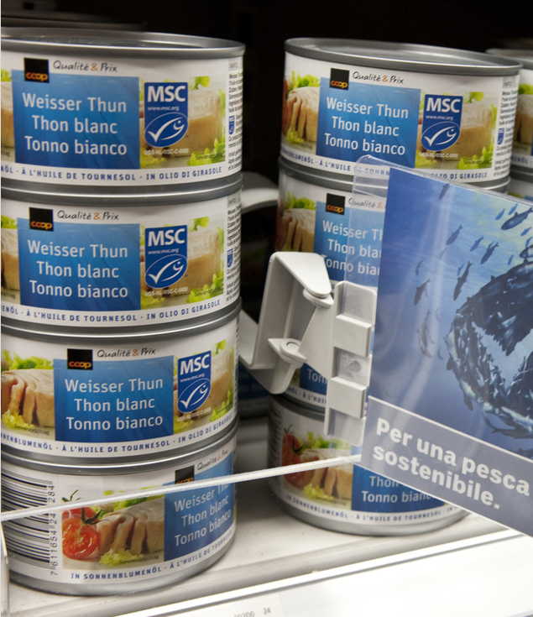
Nutzung des MSC-Siegels auf Produkten
Nutzungsrichtlinien für das MSC-Siegel:
Ihre Zertifizierungsnummer muss gut lesbar auf dem Produkt stehen, kann aber an beliebiger Stelle angebracht werden.
Das MSC-Siegel muss auf der Vorderseite des Produktes angebracht werden.
Auf Verpackungen mit MSC-Siegel muss zusätzlich einer von 5 möglichen Begleittexten genutzt werden.
Um das MSC-Siegel auf Produkten nutzen zu können, müssen mindestens 95% der Fisch- oder Meeresfrüchtezutaten aus MSC-zertifizierter Quelle stammen!
Notes:
Erklärung:
Bei der Kennzeichnung von MSC-zertifizierter Ware mit dem MSC-Siegel muss Folgendes beachtet werden:
Das MSC-Siegel muss gut sichtbar auf der Vorderseite des Produktes abgebildet sein.
Die MSC-Zertifizierungsnummer im Format MSC-C-XXXXX muss gut lesbar an beliebiger Stelle angebracht werden.
Eine von 5 Versionen des MSC Begleittextes muss an beliebiger Stelle auf dem Produkt abgedruckt werden:
Option 1: Vielen Dank, dass Sie ein Produkt gewählt haben, das die weltweiten Richtlinien des MSC für nachhaltige Fischereien erfüllt. Gemeinsam wollen wir Fischbestände für die Zukunft erhalten. www.msc.org/de
Option 2: Dieses Produkt stammt aus einer Fischerei, die unabhängig nach den Richtlinien des MSC für eine beispielhafte und nachhaltige Fischerei zertifiziert wurde. www.msc.org/de
Option 3: Der/Die/Das XXXXXX (bitte Fischsorte angeben) in diesem Produkt stammt aus einer Fischerei, die unabhängig nach den Richtlinien des MSC für eine beispielhafte und nachhaltige Fischerei zertifiziert wurde. www.msc.org/de
Option 4: Dieser Fisch hat den globalen Nachhaltigkeitsstandard des MSC erfüllt. www.msc.org/de
Option 5: Aus einer MSC-zertifizierten nachhaltigen Fischerei. www.msc.org/de
Alle Details zur Nutzung des MSC-Siegels finden Sie auch in unseren “Nutzungsrichtlinien für das MSC-Siegel“
(https://www.msc.org/docs/default-source/de-files/standards-prozesse/unternehmen/logonutzung/msc-nutzungsrichtlinien-fuer-das-msc-siegel_04-2016_v2.pdf?sfvrsn=5e74d74a_18)

Slide 31
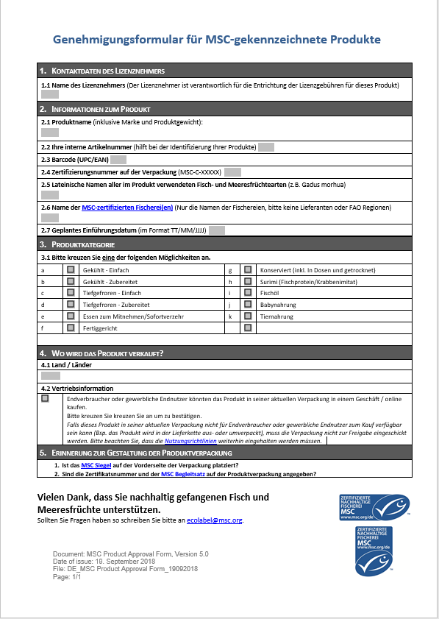
Freigabe der Nutzung des MSC-Siegels auf Produkten
Füllen Sie das Genehmigungsformular für alle MSC-Artikel komplett aus.
Senden Sie das Formular gemeinsam mit dem finalen Verpackungsdesign an den MSC.
Nach Erhalt aller Unterlagen bittet der MSC entweder um Anpassungen oder erteilt die Freigabe.
Der Verkauf von Produkten mit dem MSC-Siegel kann nach der schriftlichen Freigabe durch den MSC erfolgen.
Notes:
Erklärung:
Alle Produktverpackungen, die das MSC-Siegel tragen, müssen durch den MSC freigegeben werden. Hierfür gibt es das „Genehmigungsformular für MSC-gekennzeichnete Produkte“, das Sie vom MSC unter ecolabel@msc.org anfragen oder auf https://www.msc.org/de/publikationen/standards-prozesse/zertifizierung-unternehmen/logonutzung ("Genehmigungsformular Produktverpackungen 2018“) herunterladen können. Um das entsprechende ASC-Formular zu erhalten, wenden Sie sich bitte direkt an den ASC.
Tragen Sie alle MSC-zertifizierten Artikel in das Formular ein und senden Sie das vollständig ausgefüllte Formular anschließend zusammen mit den Entwürfen der Verpackungsmaterialien per E-Mail (ecolabel@msc.org) zur Freigabe an den MSC.

Slide 32
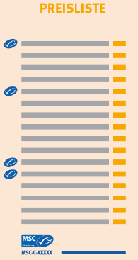
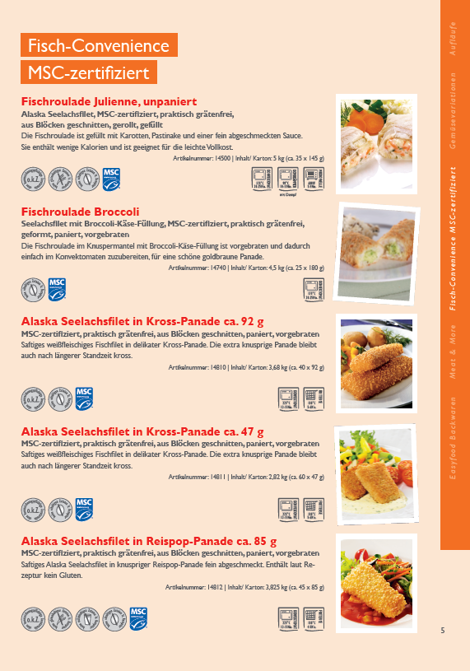
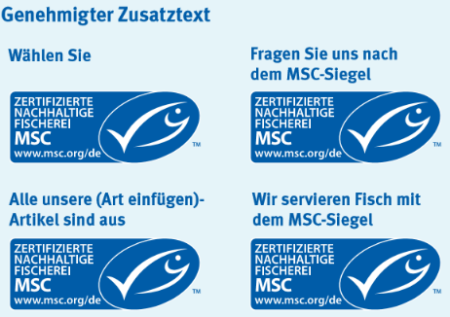
Freigabe von Kommunikations- und Werbematerialien
In Preislisten und Katalogen kann entweder das MSC-Siegel oder das Oval verwendet werden
Notes:
Erklärung:
Für Ihre Preislisten und Kataloge können Sie entweder das MSC-Siegel oder das speziell für Listen entworfene MSC-Oval verwenden.
Siegel oder Oval müssen neben Ihren MSC-zertifizierten Produkten abgebildet werden. In der Legende sollte das MSC-Siegel mit folgendem Begleittext abgedruckt werden: „Fisch mit diesem Zeichen stammt aus einer MSC-zertifizierten nachhaltigen Fischerei. www.msc.org/de“. Geben Sie außerdem die Zertifizierungsnummer Ihres Unternehmens an.
Gerne können Sie auch Ihren eigenen Begleittext entwerfen, müssen vor der Veröffentlichung jedoch die Genehmigung des Lizenzteams einholen.

Slide 33
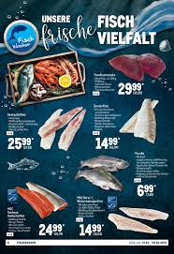
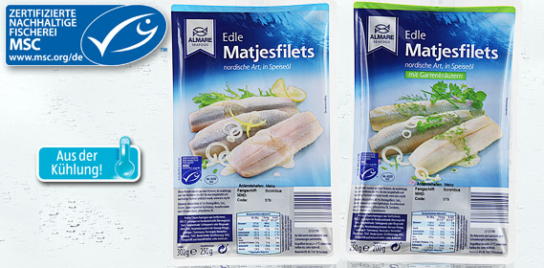
Freigabe von Kommunikations- und Werbematerialien
Senden Sie Werbe- und Kommunikationsmittel, die das MSC-Siegel zeigen, vor dem Druck zur Freigabe an den MSC
Geben Sie an, wo und wann das Material verwendet werden soll
Wichtig: stellen Sie sicher, dass die MSC-Kennzeichnung sich nur auf tatsächlich zertifizierte Produkte bezieht!
Notes:
Erklärung:
Zu den Werbe- und Kommunikationsmitteln gehören unter anderem Handzettel, Kataloge, Anzeigen, Ihre Webseite, Aufsteller oder Poster.
Werbe- und Kommunikationsmittel müssen ebenfalls beim MSC eingereicht und freigegeben werden. Der MSC benötigt Angaben darüber, wann und wo das Material eingesetzt werden soll.
Wenn Sie auch nicht-zertifizierte Ware führen, dürfen diese Materialien nicht den Eindruck vermitteln, dass Ihr gesamtes Fischangebot MSC-zertifiziert ist. Es muss eindeutig erkennbar sein, welche Ware tatsächlich MSC-zertifiziert ist.
Nach der Freigabe durch den MSC kann das Material erstellt und verwendet werden.

Slide 34
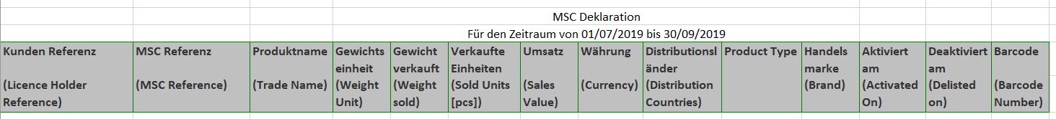
Lizenzgebühren für die Siegelnutzung
Alle Unternehmen, die das MSC-Siegel oder anderweitig auf die Herkunft ihrer Ware aus MSC-zertifizierter Fischerei hinweisen, führen Lizenzgebühren an den MSC ab.
Es gibt zwei Arten von Gebühren:
Jahresgebühr – wird von allen Unternehmen abgeführt, die das MSC-Siegel bzw. den Hinweis auf die Herkunft ihrer Ware aus MSC-zertifizierter Fischerei nutzen
Volumengebühr – wird für die Kennzeichnung verbrauchsfertig verpackter Produkte und die Kennzeichnung loser Ware im Verkauf an private und gewerbliche Endnutzer mit dem MSC-Siegel erhoben
Zur Errechnung der Gebühren berichten Unternehmen die Nettoverkaufswerte MSC-zertifizierter Ware regelmäßig an den MSC.
Notes:
Erklärung:
Zur werblichen Nutzung des MSC-Siegels oder des Hinweises auf die Herkunft Ihrer Ware aus einer MSC-zertifizierten Fischerei (z.B. durch den Vermerk „Marine Stewardship Council“ oder „MSC“) ist eine Lizenzvereinbarung mit dem MSC erforderlich. Eine standardisierte Lizenzvereinbarung können Sie unter ecolabel@msc.org anfragen.
Die Nutzung dieser Kennzeichnung für interne Zwecke oder auf Begleit- und Rechnungsdokumenten zur Erfüllung des MSC-Rückverfolgbarkeits-Standards wie im vorigen Kapitel beschreiben ist hiervon nicht betroffen und unterliegt keiner Gebühr.
Für die werbliche Nutzung des MSC-Siegels oder des Hinweises auf die Herkunft Ihrer Ware aus einer MSC-zertifizierten Fischerei (kurz: „MSC-Hinweis“) fällt eine Jahresgebühr an. Diese bemisst sich an der Höhe des Nettowertes der verkauften MSC-Ware.
Für Produkte, die sich an private Endverbraucher oder gewerbliche Endnutzer (z.B. ein MSC-zertifiziertes Restaurant) richten, fällt außerdem eine Volumengebühr an. Diese basiert ebenfalls auf dem Nettoverkaufswert der MSC-Produkte.
Für jedes Produkt wird diese Volumengebühr in der Lieferkette des Produktes nur einmal erhoben, nicht bei jedem Weiterverkauf! Das Unternehmen, das das Produkt zum Zeitpunkt der Kennzeichnung mit dem MSC-Siegel besitzt, ist für die Anmeldung des Produktes unter einer
gültigen Lizenz zuständig. Der Lizenznehmer, unter dessen Lizenz das Produkt angemeldet wird, ist für die Zahlung der Lizenzgebühr verantwortlich.
Zur Errechnung der Lizenzgebühren berichten Unternehmen die Umsätze mit MSC-zertifizierter Ware in regelmäßigen Abständen an den MSC. Diese Umsatzmeldung wird vom MSC viertel- oder halbjährlich, oder nur einmal im Geschäftsjahr angefragt (das britische Geschäftsjahr geht vom 1. April bis 31. März).
Sie erhalten vom MSC per E-Mail eine Aufforderung zur Berichterstattung mit der Bitte, eine vorgefertigte Excel-Tabelle mit Nettoverkaufswerten auszufüllen und zurückzusenden.
Weitere Details finden Sie unter https://www.msc.org/docs/default-source/de-files/standards-prozesse/unternehmen/logonutzung/nutzungsgebuehren-fuer-das-msc-siegel_2016.pdf?sfvrsn=7d6d557d_4.

Slide 35
Checkliste für die Nutzung des MSC-Siegels
  Kennzeichnung von Produkten mit dem MSC-Siegel:
  Es wird ausschließlich MSC-zertifizierter Fisch als MSC-zertifiziert ausgewiesen
  Alle Produkte und Verpackungsmaterialien, die das MSC-Siegel tragen, entsprechen den Nutzungsrichtlinien für das MSC-Siegel.
  Nach der Freigabe durch den MSC kann der Artikel mit MSC-Siegel verkauft werden.
  Nutzung des MSC-Siegels auf Werbe- und Kommunikationsmaterialien:
  Alle Werbe- und Kommunikationsmaterialien (z.B. Preisschilder, Aufstecker, Poster, Handzettel oder Aufsteller), die das MSC-Siegel tragen, entsprechen den Nutzungsrichtlinien für das MSC-Siegel.
  Nach der Freigabe durch den MSC kann der Artikel mit MSC-Siegel verkauft und Poster/Aufsteller angebracht werden.
  Für beides gilt: sollen neue Verpackungen oder andere Materialien, die das MSC-Siegel tragen, erstellt werden, wird das Prozedere wiederholt.
Notes:
Erklärung:
Dies ist eine Checkliste zum Überprüfen der Vorgaben für die Freigabe von Materialien mit MSC-Siegel. Sie können diese Mitarbeitern, die hiermit betraut sind, zur Verfügung stellen.
Die Nutzungsrichtlinien für Werbematerial, Verpackungen und andere Materialien sind hier zu finden: https://www.msc.org/de/publikationen/standards-prozesse/zertifizierung-unternehmen/logonutzung

Slide 36
Module des Schulungsmaterials
1) Über den MSC
2) Der MSC-Umweltstandard für nachhaltige Fischerei
3) Der MSC-Rückverfolgbarkeits-Standard für Unternehmen in der Lieferkette
4) Das MSC-Siegel nutzen
5) Arbeitsrechtliche Anforderungen zu Zwangs- und Kinderarbeit
6) Kommunikation Ihres MSC-Engagements

Slide 37





Arbeitsrechtsprogramme für Unternehmen in der Lieferkette
MSC-zertifizierte Unternehmen der Lieferkette, die in einem Land mit Risiko von Zwangs- oder Kinderarbeit tätig sind, müssen unabhängige arbeitsrechtliche Audits durchlaufen.
Anerkannte Arbeitsrechtsprogramme für das Audit sind:
SA8000
amfori BSCI
SEDEX SMETA
alle von der Supply Chain Initiative (SCCI) des Consumer Goods Forum anerkannten Sozialstandards
Notes:
Erklärung:
Ein Arbeitsrechtsaudit ist notwendig für Unternehmen, zu deren Tätigkeitsbereichen Verarbeitung (auch Lohnherstellung und die Beauftragung von Lohnherstellern), Verpackung, Umverpackung oder manuelle Entladung von Schiffen der Fischerei/Aquakultur gehört – es sei denn, das Unternehmen ist in einem Land ansässig, welches, wie z. B. Deutschland, Österreich und die Schweiz, gemäß zwei oder mehreren der folgenden Indikatoren mit einem geringen Risiko für Zwangs- und Kinderarbeit eingestuft wird.
Zu den Arbeitsrechtsprogrammen, die vom MSC anerkannt sind, zählen SA8000, amfori BSCI, Sedex Smeta und alle von der Supply Chain Initiative (SCCI) des Consumer Goods Forum anerkannten Sozialstandards.
Im Falle eines nötigen Audits muss dieses von einem unabhängigen, externen Auditor durch eines der vom MSC anerkannten Arbeitsrechtsprogramme vor Ort durchgeführt werden.

Slide 38
Wann ist ein Arbeitsrechtsaudit notwendig?
Alle Unternehmen, die in den Bereichen Verarbeitung (auch Lohnherstellung und die Beauftragung von Lohnherstellern), Verpackung, Umverpackung oder manuelle Entladung von Schiffen der Fischerei/Aquakultur tätig sind, müssen sich einem Audit unterziehen.
Ausgeschlossen sind Unternehmen in Ländern mit geringerem Risiko für Zwangs- oder Kinderarbeit, gemäß zwei oder mehreren der folgenden Indikatoren:
  Bewertung eines Länderrisikos nach SA8000
  International Trade Union Confederation Global Rights Index
  Ratifizierung von mindestens fünf UN-Konventionen* zu Zwangs- oder Kinderarbeit, Menschenhandel oder Fischprodukten/Fischerei
  Liste des US-amerikanischen Arbeitsministeriums von Produkten, die durch Kinder- oder Zwangsarbeit hergestellt wurden
Notes:
Erklärung:
Der überarbeitete Rückverfolgbarkeits-Standard des MSC ist am 28. September 2019 in Kraft getreten. Neu sind u.a. die arbeitsrechtlichen Anforderungen gegen Zwangs- und Kinderarbeit, die gegebenenfalls ein Arbeitsrechtaudit erforderlich machen, um weiterhin nach dem MSC-Rückverfolgbarkeits-Standard zertifiziert zu bleiben.
Alle Informationen zu diesem Thema sind hier einzusehen: https://www.msc.org/de/stakeholder-beteiligung/weiterentwicklung-der-msc-standards/aktualisierte-msc-rueckverfolgbarkeits-standards
Ziel ist die Reduzierung des Risikos, dass bei MSC-zertifizierten Unternehmen und deren Unterauftragnehmern Zwangs- oder Kinderarbeit eingesetzt werden. Ebenso soll mehr Sicherheit geschaffen werden, dass MSC-zertifizierte Produkte nicht mit Arbeitsrechtverstößen im Zusammenhang stehen.
Unternehmen mit Sitz in der DACH Region müssen sich nach aktuellem Stand keinem arbeitsrechtlichen Audit unterziehen.
* Zusatz UN-Konventionen: C188, C105, C182, C29, Protokoll zu C29, Palermo-Protokoll, UN-Konvention zu Sklaverei (1926), zusätzliche UN-Konvention zu Sklaverei (1965), Übereinkommen der FAO über Hafenstaatmaßnahmen

Slide 39
Module des Schulungsmaterials
1) Über den MSC
2) Der MSC-Umweltstandard für nachhaltige Fischerei
3) Der MSC-Rückverfolgbarkeits-Standard für Unternehmen in der Lieferkette
4) Das MSC-Siegel nutzen
5) Arbeitsrechtliche Anforderungen zu Zwangs- und Kinderarbeit
6) Kommunikation Ihres MSC-Engagements

Slide 40
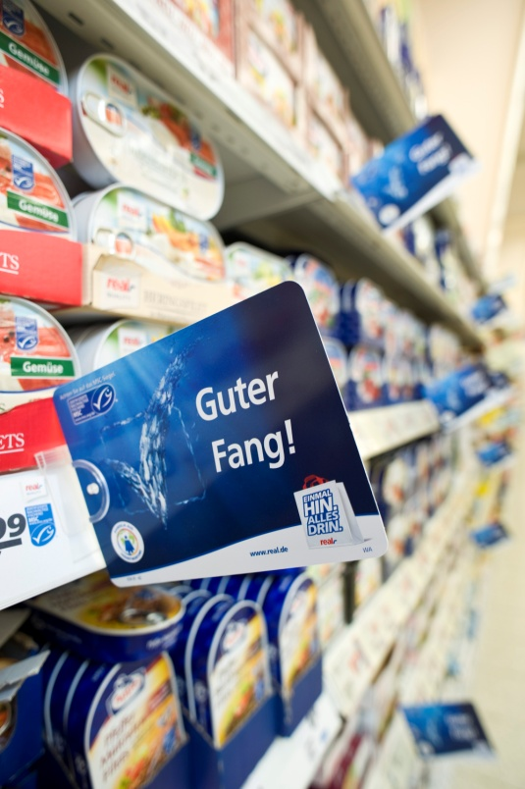
Kommunizieren Sie Ihr Engagement
Ob an Ihrer Fischtheke oder direkt am Regal, in der Speisekarte oder über Ihre digitalen Medien - zeigen Sie Ihr Engagement für eine nachhaltige Nutzung der Meere und den Schutz der wertvollen Ressource Fisch.
MSC-Kampagnen: Der MSC entwickelt regelmässig 360° Kommunikationskampagnen und lädt Partner zum Mitmachen ein. Gemeinsam kommunizieren wir besser! Denn Kaufentscheidungen treffen Konsumenten direkt bei Ihnen.
Ihre Kampagne: Planen Sie Ihre eigene Kampagne und wollen das MSC-Siegel hervorheben? Wir unterstützen Sie gerne mit unserem Wissen und unseren Erfahrungen bei der Entwicklung und Umsetzung. Sprechen Sie uns an!

Slide 41
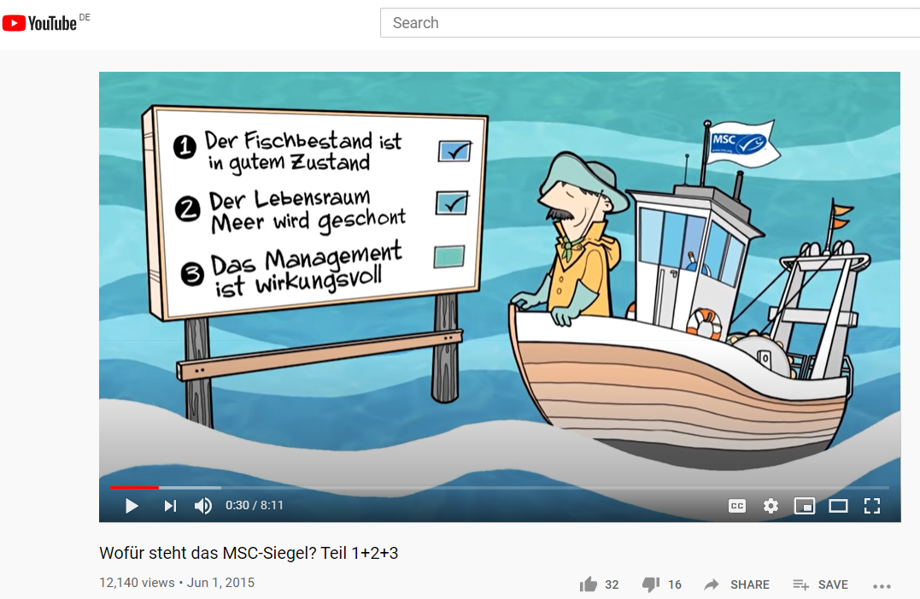
Videos zum Einbinden in Ihre Kanäle
Der MSC kurz erklärt?
Ein Video sagt mehr als tausend Worte und wird von Konsumenten gerne angenommen, um sich einen Überblick zu verschaffen – nicht nur auf Ihrer Webseite.
Nutzen Sie dieses uns viele weitere Videos auch auf Ihren Social Media Kanälen.
Sprechen Sie uns an!
Videoclips verfügbar unter: https://www.youtube.com/channel/UCGclg1gC0vIwENOAn5WwlYA
Notes:
Erklärung:
Auf dem YouTube Kanal des MSC finden Sie viele Videos, die das MSC-Programm erklären und /oder zertifizierte Fischereien vorstellen. Drei kurze Videos erklären z.B. die Prinzipien des MSC-Umweltstandards für nachhaltige Fischerei.
Jedes der drei Videos dauert ca. 3 Minuten. Gemeinsam erklären die Videos also in ca. 9 Minuten auf einfache und auch für Laien verständliche Weise, welche Kriterien bei einer Fischerei-Zertifizierung nach dem MSC-Umweltstandard betrachtet werden und was das MSC-Siegel bedeutet.

Slide 42
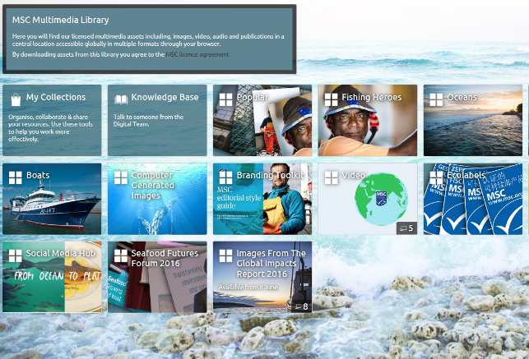
MSC Multimedia Library
Bildmaterial, Rezepte oder Logos?
Kostenlose Vorlagen und Materialien zum Gestalten eigener Marketingaktionen finden Sie in unserer Multimedia Library.
Wir unterstützen Sie in der Entwicklung und bei der Suche nach geeignetem Material für Ihre Marketingaktion.
Marketingmaterial zum kostenlosen Download: https://multimedialibrary.msc.org
Notes:
Erklärung:
Kostenlose Vorlagen und Materialien zum Gestalten eigener Marketingaktionen finden Sie in unserer Multimedia Library.

Slide 43
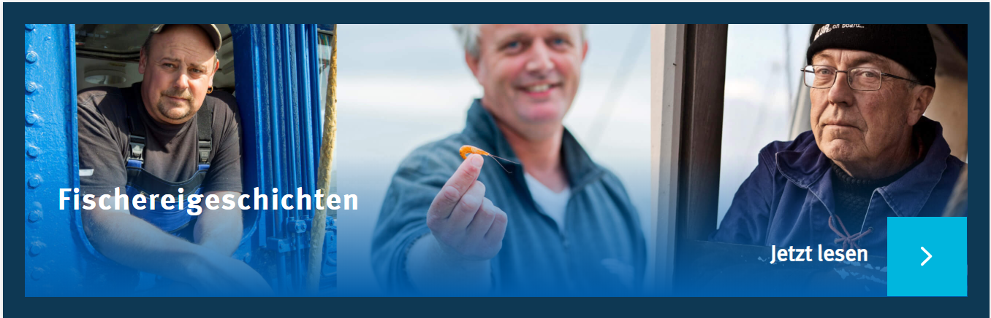
Fischereigeschichten
Storytelling? Das können wir!
Darf es etwas mehr Tiefgang sein? Nutzen Sie unsere Fischereigeschichten, um Nähe zu Ihren Kunde aufzubauen – eine gute Geschichte macht Ihr Produkt emotional erlebbar.
Fischereigeschichten: https://www.msc.org/de/fisch-nachhaltigkeit/fischereigeschichten
Notes:
Erklärung:
Eine gute Geschichte bewirkt mehr als die allermeisten Verkaufsargumente. Wer eine gute Geschichte über ein Produkt zu erzählen hat, macht es erlebbar. Und der MSC hat allerhand Geschichten zu erzählen bzw. die Fischer der zertifizierten Fischereien. Hinter jedem Produkt mit MSC-Siegel stecken eine Vielzahl authentischer und spannender Fischereigeschichten. Zertifizierte Fischer machen das MSC-Siegel für Verbraucher fassbar während so ein Siegel für sich alleine stehend eher fern und abstrakt ist. Geschichten bieten Erlebnisse und Identifikationsmöglichkeiten, einen echten Mehrwert, nicht nur für den MSC sondern auch für Sie als Siegelnutzer, indem die Produkte emotional aufladen und für Verbraucher interessant und anziehend machen. Mit Geschichten kann man ein Produkt für Verbraucher öffnen.

Slide 44
Vielen Dank für Ihre Unterstützung!
Ihr Kontakt:
Marine Stewardship Council
Schwedter Straße 9a
10119 Berlin
Deutschland
Tel: +49 (0)30 609 8552-0
Stefanie Siebels: stefanie.siebels@msc.org
Götz Ahrens: goetz.ahrens@msc.org
www.msc.org
@ Marine Stewardship Council 2020
Notes:
Erklärung:
Für weitere Fragen stehen Ihnen Stefanie Siebels und Götz Ahrens aus unserem Berliner Büro zur Verfügung.

